Slide 1

MATLAB优化算法案例分析与应用
第八章
第8章
碳排放约束下的煤炭消费量优化预测

Slide 2
MATLAB优化算法案例分析与应用
第八章
本章针对江苏省煤炭消费量的预测问题，首先进行主成分分析，找出GDP以及各产业对应的生产总值指数等影响煤炭消耗的指标；然后分别以第一、二、三产业以及总共的煤炭消费量为因变量，以主成分因子为回归变量，建立多元线性回归模型，通过偏相关系数，分析煤炭消耗量影响因素；最后引入CO₂排放强度因变量，以三大能源消耗为回归变量，建立多元线性回归模型，同时考虑节能目标和经济发展目标，以碳排放量最小为目标函数，线性回归方程等作为约束条件，建立优化模型，对在碳排放约束下的未来十年江苏省煤炭消费量预测，得到未来十年主要能源消费结构的优化预测结果。

Slide 3
MATLAB优化算法案例分析与应用
第八章
8.1 煤炭消费量概述
从煤炭储量来看，2010年江苏省基础储量14.23亿吨，查明资源储量36.01亿吨，仅占全国的2.7%。2010年江苏省煤炭产量为2090万吨，消费量为23100万吨，由于我国煤炭生产基地逐步西移，使得江苏未来煤炭组织能力进一步降低，从煤炭的产量和需求量来看，江苏省的经济增长与煤炭资源紧缺的矛盾突出。江苏省煤炭资源匮乏而煤炭消费总量逐年增长，煤炭消耗问题成为影响江苏经济发展的重要因素。因此，解决好未来江苏巨大的煤炭供需缺口，分析预测江苏未来的煤炭消费，可以为江苏战略性能源开发供应提供依据，从而保证全省经济社会的绿色发展。

Slide 4
MATLAB优化算法案例分析与应用
第八章
年份 | 能源 | 煤炭消费量 | 石油消费量 | 天然气消费量
1985 | 4123.1 | 3199.54 | 729.79 | 4.12
1986 | 4382.2 | 3418.15 | 788.8 | 4.38
1987 | 4922.3 | 3829.58 | 979.55 | 4.92
1988 | 5508.1 | 4334.87 | 1112.64 | 5.51
1989 | 5586.5 | 4430.08 | 1128.47 | 5.59
1990 | 5509 | 4379.65 | 1178.92 | 5.51
1991 | 5780.8 | 4520.58 | 1242.87 | 5.78
1992 | 6296.5 | 4980.56 | 1309.68 | 6.3
1993 | 6625.8 | 5234.38 | 1338.41 | 6.63
1994 | 7357.7 | 5900.85 | 1353.81 | 2.66
1995 | 8047.2 | 6357.27 | 1440.45 | 2.53
1996 | 8111.2 | 6310.54 | 1492.47 | 1.86
1997 | 7991.1 | 6153.13 | 1582.23 | 1.6
1998 | 8118 | 6153.41 | 1607.36 | 2.26
1999 | 8163.5 | 6261.43 | 1689.85 | 2.93
2000 | 8612.4 | 6312.91 | 1963.63 | 3.19
2001 | 8881.4 | 6439.02 | 1882.86 | 2.79
2002 | 9608.6 | 6975.84 | 2008.2 | 9.61
2003 | 11060.7 | 7808.84 | 2444.41 | 11.06
2004 | 13651.7 | 9542.53 | 2675.73 | 40.96
2005 | 16895.4 | 12164.68 | 3227.02 | 185.85
2006 | 18742.2 | 13381.92 | 3298.63 | 412.33
2007 | 20604.4 | 14464.31 | 3502.75 | 597.53
2008 | 21775.5 | 14698.48 | 3309.88 | 849.25
2009 | 23709 | 15003.06 | 3802.13 | 843.62
2010 | 25774 | 16500.33 | 4283.73 | 951.88

Slide 5

MATLAB优化算法案例分析与应用
第八章
8.2 煤炭影响因素分析
表8- 4 各指标对三大产业煤炭消耗的影响
 | 煤炭消费总量 | 第一产业 | 第二产业 | 第三产业
复相关系数R | 0.986 | 0.826 | 0.883 | 0.603
样本决定系数R² | 0.973 | 0.681 | 0.78 | 0.364
F | 234.872 | 8.588 | 23.11 | 2.285
P | 0.000 | 0.003 | 0.000 | 0.131
D-W统计量 | 0.945 | 1.994 | 2.283 | 2.49
煤炭消费 总量回归方程
第一产业煤炭 消费量回归方程
第二产业煤炭 消费量回归方程
第三产业煤炭 消费量回归方程
表8- 5 各指标对各类煤炭消耗量的偏相关系数
煤炭 消费总量 | 地区生产总值 | 地区GDP增长率
 | 0.983 | 0.734
第一产业 煤耗量 | GDP | 生产总值
 | -0.627 | 0.595
第二产业 煤耗量 | GDP | 生产总指数
 | 0.882 | -0.134
第三产业 煤耗量 | GDP | 生产总值
 | -0.185 | 0.177

Slide 6
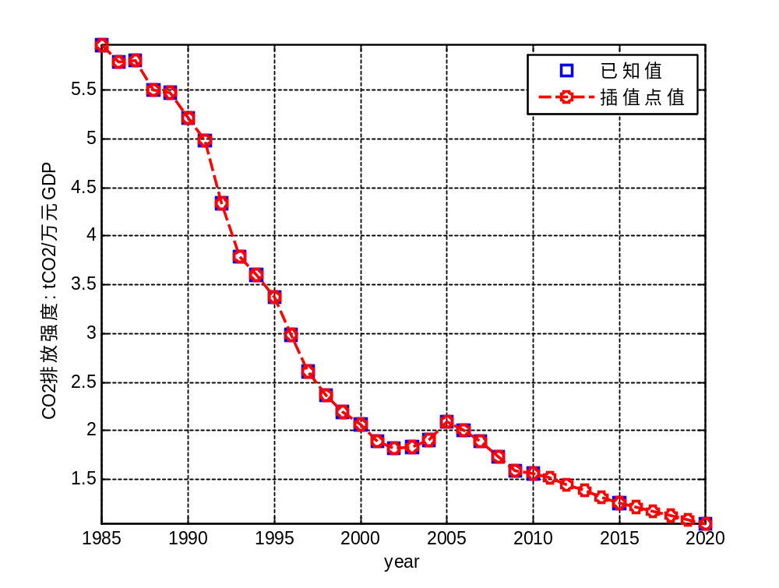
MATLAB优化算法案例分析与应用
第八章
8.3.1 CO₂排放强度的双立方插值拟合
图8- 1 CO₂排放强度插值拟合图

Slide 7
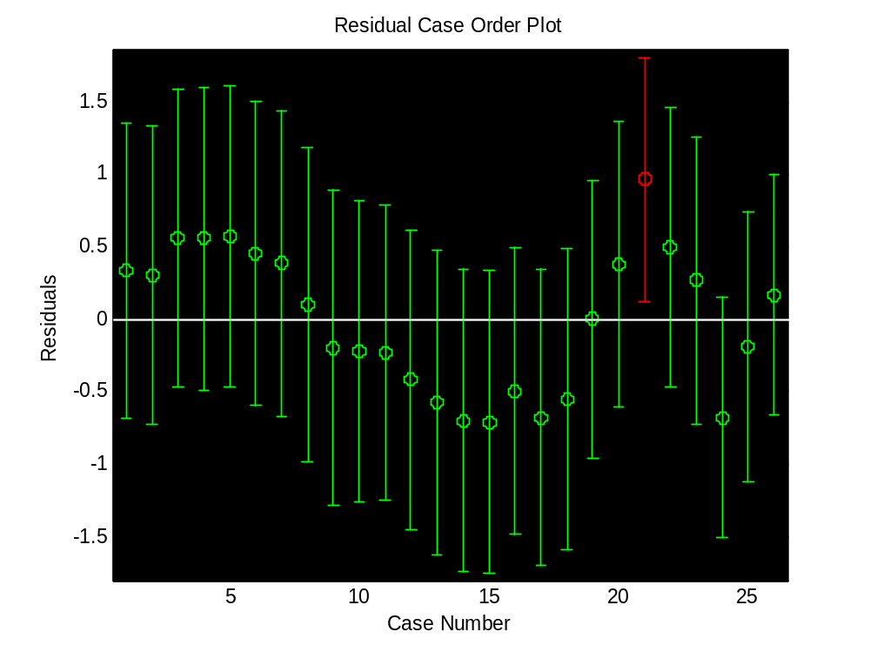
MATLAB优化算法案例分析与应用
第八章
图8- 2 残差及置信区间图

Slide 8
MATLAB优化算法案例分析与应用
第八章
8.3.3 煤炭、石油、天然气碳排放系数构建
表8- 8 碳排放系数（单位：万t/万t）
数据来源 | 煤炭 | 石油 | 天然气 | 水电、核电
DOE/EIA | 0.702 | 0.478 | 0.389 | 0
日本能源经济研究所 | 0.756 | 0.586 | 0.449 | 0
国家发改委能源所 | 0.7476 | 0.5825 | 0.4435 | 0
国家科委气候变化项目 | 0.726 | 0.583 | 0.409 | 0

Slide 9
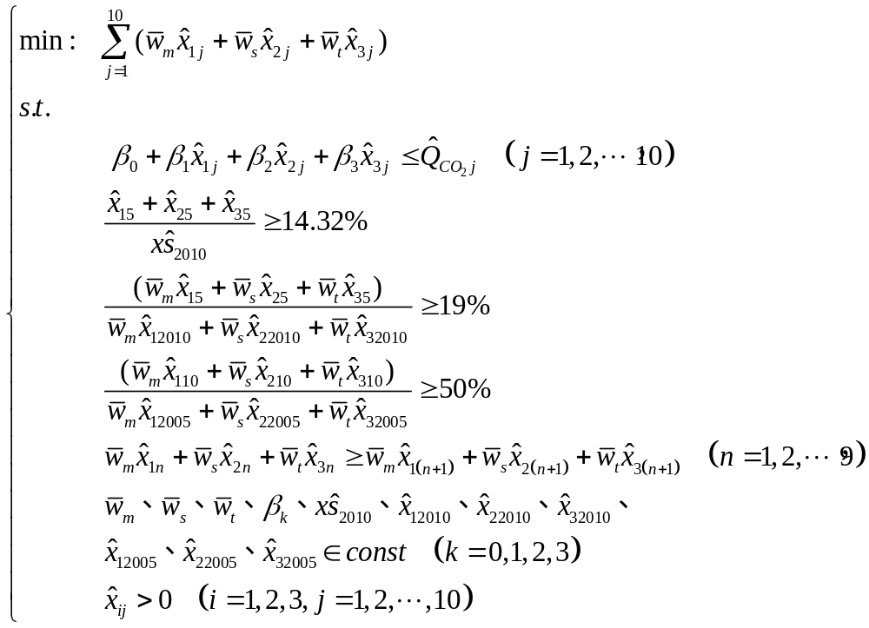
MATLAB优化算法案例分析与应用
第八章
8.3.4 节能减排和经济发展优化目标构建与求解

Slide 10
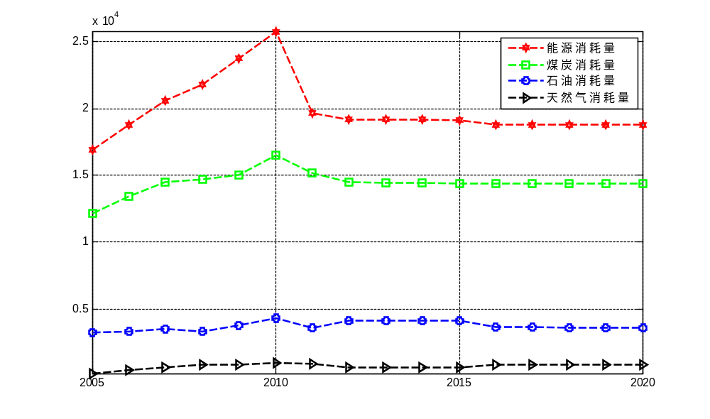
MATLAB优化算法案例分析与应用
第八章
图8- 4 各能源消费量走势图

